Slide 1















«Разработка устройства предиктивной диагностики силовых кабелей»
стартап проект

Slide 2
  01 АКТУАЛЬНОСТЬ ПРОЕКТА
1
Непрерывный мониторинг
2
Повышение надёжности и экономичности эффективности
3
Максимальная чувствительность в компактном формате
ТРЕНДЫ
1
Разработка мобильных и облачных платформ для аналитики и оповещения
2
Интеграция IoT-технологий и сенсорных сетей
3
Использование облачных платформ для хранения и обработки данных

Slide 3









  02 ЦЕЛЕВАЯ АУДИТОРИЯ
1
4
7
2
5
8
3
6
9

Slide 4
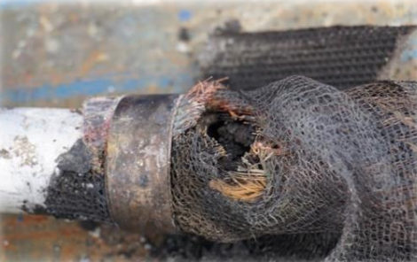

  03 КЛЮЧЕВАЯ ПРОБЛЕМА
Для целевой аудитории
1 Аварии
2 Прогнозирование пробоев
3 Локализация разрядов
Подтверждение (исследование, анкетирование)
Результатам общения с представителями индустриального партнёра выявлены случаи длительного поиска поврежденного присоединения до 4 часов в рамках предприятия. При этом такие аварии происходят по несколько раз каждый год.

Slide 5



  04 ПРЕДЛАГАЕМОЕ РЕШЕНИЕ И ОСНОВНОЙ ФУНКЦИОНАЛ
Базовый продукт
Базовый продукт - компактное устройство регистрации частичных разрядов, способное фиксировать рост характеристик и прогнозировать аварии
Устройство осуществляет анализ параметров частичных разрядов в кабелях, что позволяет своевременно выявлять признаки аварийных ситуаций и предотвращать их развитие.
Свойства
1 Мониторинг и запись данных
2 Анализ и диагностика данных
3 Вывод результатов
Функционал

Slide 6
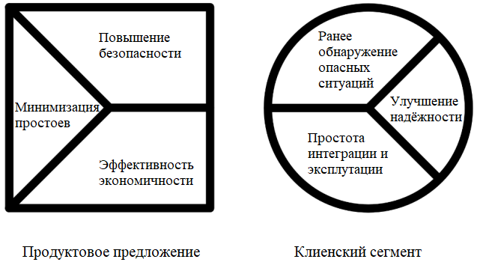
  05 ЦЕННОСТНОЕ ПРЕДЛОЖЕНИЕ
Наше устройство предназначено для своевременного обнаружения и предупреждения однофазных замыкание на землю (ОЗЗ), что обеспечивает следующие преимущества:

Slide 7
  06 КАНАЛЫ КОММУНИКАЦИЙ И ПРОДАЖ
Прямые продажи
Работа через дистрибьюторов и дилеров
Участие в выставках и конференциях
Онлайн-маркетинг
Сервисные компании в регионах, выступающие дилерами устройств и собирающие обратную связь
B2B
Партнеры в продажах и коммуникации
Как информируем о продукте

Slide 8
  07 ОЦЕНКА РЫНКА
PAM
Помимо крупных компаний – якорных заказчиков, средние промышленные предприятия в регионах
495 млрд. руб
TAM
19,8 млрд. pуб
8649 компаний
15,5 млрд. pуб
6781 компаний
SAM
9,2 млрд. pуб
4027 компаний
Анализ
рынка
SOM
Емкость рынка электроизмерительных приборов

Slide 9
  08 ФИНАНСОВЫЕ ПОКАЗАТЕЛИ ПРОЕКТА
Стоимость продукта/ решения:
Выручка за 1-3 года:
Структура затрат из бизнес-модели:
Постоянные:
Переменные:
Окупаемость и потенциальный доход от проекта (1-3 года)

Slide 10
  09 ПЛАН РАЗВИТИЯ ПРОЕКТА
1 год
2 год
3 год

Slide 11





  10 КОМАНДА
Необходимые роли в проекте
Обоснование, краткое описание функций
Электроинженер/специалист по электронике, кабельным линиям и авариям ОЗЗ
Разработка схем и подбор компонентов для измерения и обработки и анализа сигналов частичных разрядов в кабелях.
Финансовый аналитик / специалист по бюджету
Расчет стоимости проекта, составление бюджета, анализ финансовых аспектов и окупаемости

Slide 12
Контакты команды «___________»:
Спасибо за внимание!

